Slide 1
Три состояния вода
Учитель : Горячева Татьяна Станиславовна
ГОУ ЦО № 1679
Окружающий мир
( автор Плешаков А.)

Slide 2
Вы слыхали о воде? Говорят, она везде! В луже, в море, океане, И в водопроводном кране. Как сосулька, замерзает, В лес туманом заползает. Ледником в горах зовется. Лентой серебристой вьется. Средь высоких стройных елей Рушится потоком селей. На плите у вас кипит, Паром чайника шипит, Растворает сахар в чае. Мы ее не замечаем, Мы привыкли, что вода – Наша спутница всегда. Без меня вам не умыться, Ни наесться, ни напиться! Смею вам я доложить: Без воды нам не прожить.

Slide 4
Три состояния вода
Известно, что в природе вода может находиться в трех различных состояниях, таких как: твердое, жидкое или газообразное. Облака, снег и дождь представляют собой различные состояния воды. Облако состоит из множества капелек воды или кристалликов льда, снежинка - это совокупность мельчайших кристалликов льда, а дождь - это всего лишь жидкая вода.

Slide 5
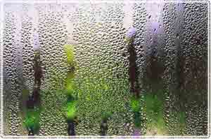
Вода, находящаяся в газообразном состоянии, называется водяным паром. Когда говорят о количестве влажности в воздухе, обычно подразумевают количество водяных паров. Если воздух описывается, как «влажный», это означает, что в воздухе содержится большое количество водяных паров.

Slide 6
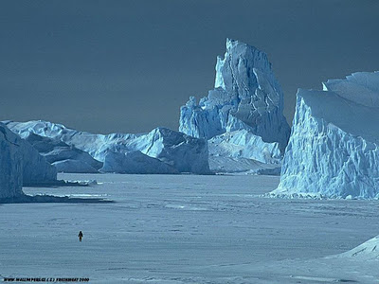
Лед - твердое состояние воды. Толстый слой льда имеет голубоватый цвет. Сжимаемость льда очень низка. Лед при нормальном давлении существует только при температуре 0° С или ниже и обладает меньшей плотностью, чем холодная вода. Именно поэтому айсберги плавают в воде.

Slide 7
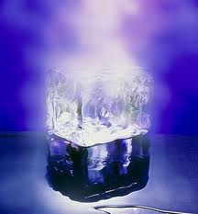
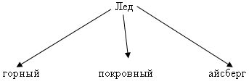

Slide 8
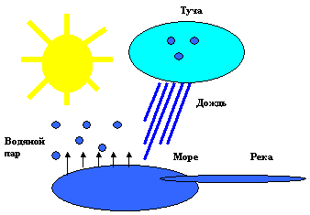

Slide 9
